Slide 1
Aufbau einer GDI mit Open Source Software
Astrid Emde
AGIT 2016 Salzburg

Slide 2


Astrid Emde
, Bonn
Projektleitung und -umsetzung im Bereich WebGIS
Projekte mit PostgreSQL/PostGIS, MapServer, GeoServer, QGIS, Mapbender, OpenLayers
Aktiv im Projekt Mapbender
Aktiv im FOSSGIS e.V. und FOSSGIS Konferenz
Aktiv in der OSGeo sowie OSGeo-Live

Slide 3
Workshop
Was ist eine Geodateninfrastruktur (GDI)?
Komponenten einer GDI
Daten
Dienste & OGC Standards
Clients
Schnittstellen
Vorstellung von OSGeo Software

Slide 4
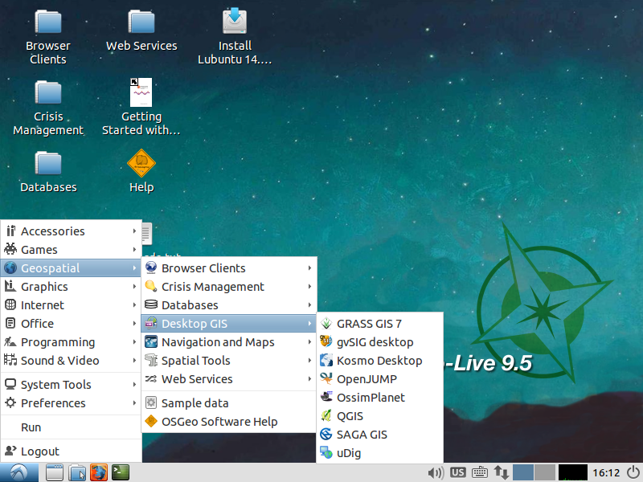
Workshop mit OSGeo-Live
OSGeo-Live 9.5
PostGIS 2.2.1
PostgreSQL 9.4.4
OSGeo-Live
http://live.osgeo.org
Download Daten und Präsentation http://trac.osgeo.org/osgeo/wiki/Live_GIS_Workshop_Install

Slide 5
Was ist eine GDI?

Slide 6

Was ist eine GDI?
Als Geodateninfrastruktur (GDI) wird ein Netzwerk zum Austausch von Geodaten bezeichnet, in dem Geodaten-Produzenten, Dienstleister im Geo-Bereich sowie Geodatennutzer über ein physisches Datennetz, in der Regel das Internet, miteinander verknüpft sind.
Aufgrund der Bedeutung von raumbezogenen Informationen (=Geodaten) ist es das Ziel der GDI, diese Geodaten allen Nutzern zur Verfügung zu stellen. Dabei beinhaltet der Begriff „Nutzer“ sowohl die öffentliche Verwaltung als auch die Wirtschaft, die Wissenschaft und den Bürger. [...]
Zitat: Wikipedia https://de.wikipedia.org/wiki/Geodateninfrastruktur

Slide 7

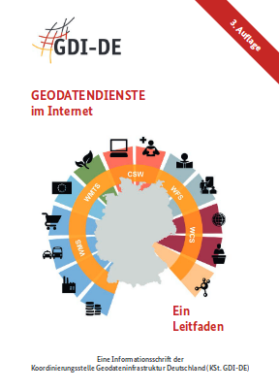
Was ist eine GDI?
Werden Geodatendienste und die dazugehörigen
Geodaten strukturiert und systematisch koordiniert
sowie verwaltungsebenen- und fachübergreifend
angeboten, wird dies als Geodateninfrastruktur
(GDI) bezeichnet. Eine GDI besteht im Kern aus
Geodaten einschließlich Metadaten zu deren Beschreibung, Geodatendiensten und Netzen.
Zitat: Geodatendienste im Internet (3. Auflage, KSt. GDI-DE)
http://www.geoportal.de/SharedDocs/Downloads/DE/GDI-DE/Flyer-Broschueren/Leitfaden-Geodienste-im%20Internet.pdf?__blob=publicationFile

Slide 8
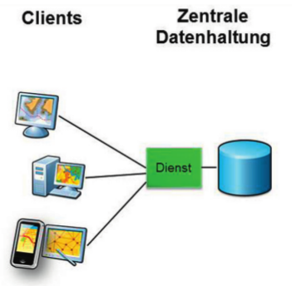

Abbildung: Geodatendienste im Internet (3. Auflage, KSt. GDI-DE)
http://www.geoportal.de/SharedDocs/Downloads/DE/GDI-DE/Flyer-Broschueren/Leitfaden-Geodienste-im%20Internet.pdf?__blob=publicationFile

Slide 9
GDI
Geodatendienste und die dazugehörigen Geodaten sowie Metadaten
Zentrale Datenhaltung
Strukturierung und Koordination
gesteuerter Zugriff auf die Daten

Slide 10
Daten
Nutzer arbeiten mit unterschiedlichen Daten
Erfassung über verschiedene Werkzeugen in unterschiedliche Formate
Verteilte Daten
Daten mit verschiedenen Ständen

Slide 11
Daten
Ziele
Zentrale Datenhaltung
Erfassung nicht zwangsläufig direkt im zentralen Datentopf
Schnittstellen zum Import und Export von Daten
Datentopf mit Zugriffsteuerung
Datentopf mit Berechtigungsstruktur und Mehrbenutzerfähigkeit

Slide 12

Datenbank

Slide 13


PostgreSQL & PostGIS
<
https://live.osgeo.org/de/overview/overview.html

Slide 14

Datenbank anlegen in PostgreSQL
pgAdmin III öffnen
Datenbank anlegen
  Kontextmenü auf Datenbanken → neue Datenbank → Datenbankname fossgis angeben
PostGIS Erweiterung laden
  Kontextmenü auf Datenbank fossgis → Neues Objekt → Neue Extension → Reiter Eigenschaften → Feld Name: postgis auswählen

Slide 15

Daten im DesktopGIS QGIS
/home/user/data/natural_earth2/ne_10m_admin_1_states_provinces_shp.shp
Daten in QGIS laden
Filter nur admin = 'Austria'

Slide 16

Datenimport von QGIS nach PostgreSQL
Shape nach PostgreSQL über
  QGIS DB Manager
  oder
  Geokettle
  shp2pgsql
  ogr2ogr
  ...

Slide 17

QGIS neue PostGIS Verbindung

Slide 18

QGIS DB Manager
Einfacher Import / Export
Visualisierung der Daten
Geodatenanzeige
Anzeige &
Bearbeitung der
Tabellenstruktur
Index Erstellung
Wartung

Slide 19

QGIS DB Manager Import

Slide 20
Datenbereitstellung über Dienste
Ziele
Daten im Netz bereitstellen - Intra- oder Internet
Standardisierte Bereitstellung als Dienst
OGC WMS Web Map Service - Kartendienst
OGC WFS Web Feature Service - Datendienst
INSPIRE konformer Aufbau der Dienste
weitere Dienste (OGC WPS, WMC, CSW...)
https://live.osgeo.org/de/standards/standards.html

Slide 21
OSGeo Software mit OGC WMS Support
MapServer
GeoServer
QGIS Server
Deegree
OGC WMS – Kartendienst

Slide 22
OSGeo Software mit OGC WFS Support
MapServer
GeoServer
QGIS Server
deegree
OGC WFS – Datendienst, Datenausgabe als GML

Slide 23
WMS am Beispiel QGIS Server
Menü → Projekt → Projekteigenschaften → OWS Server
Name und Titel, Extent, Layerfreigabe
http://localhost/qgis/qgis_mapserv.fcgi.exe?SERVICE=WMS&VERSION=1.3.0&REQUEST=GetCapabilities&map=/home/user/service_wms.qgs

Slide 24
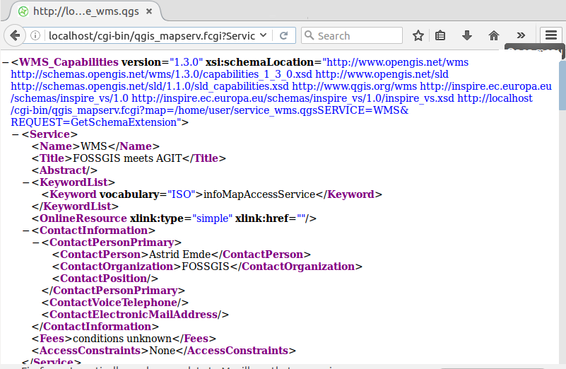
WMS Capabilities Dokument

Slide 25
Kartendienst im Web bereitstellen
GetCapabilities-Url verbreiten
GetCapabilities und Metadaten in Metadatenkatalog eintragen
WMS in WebGIS Client einbinden
OpenLayers, Leaflet, Mapbender, Geomoose, ...

Slide 26
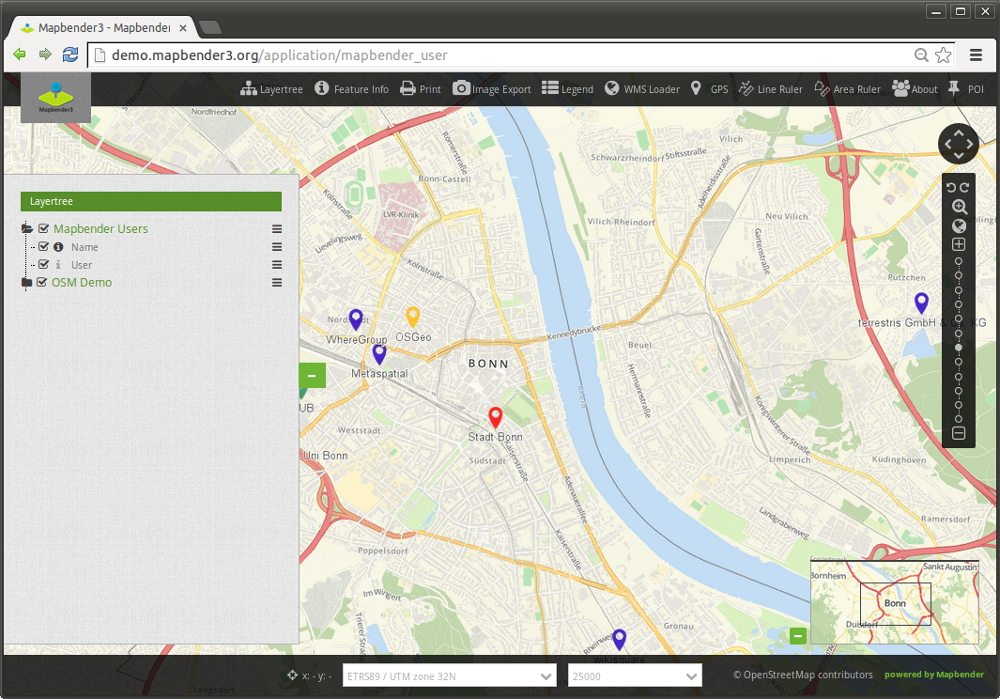
WMS in Mapbender3 laden
http://localhost/mapbender3/
Anmeldung erforderlich: root / root
GetCapabilities-Url

Slide 27
WMS in Mapbender3 laden
Menü → New DataSource
GetCapabilities Url laden (only valid aus)

Slide 28
WMS Beispiele
http://osm-demo.wheregroup.com/service?REQUEST=GetCapabilities&Service=WMS&Version=1.3.0
http://wms.wheregroup.com/cgi-bin/germany_workshop.xml?VERSION=1.1.1&REQUEST=GetCapabilities&SERVICE=WMS
Data.gv.at – offene Daten Österreichs https://www.data.gv.at/suche/ Filter WMS
GDI-DE
http://www.geoportal.de/DE/GDI-DE/gdi-de.html?lang=de
http://www.geoportal.de/DE/Geoportal/geoportal.html?lang=de

Slide 29
WMS in Mapbender3 laden
Anwendung mit Namen FOSSGIS erzeugen
Map-Element
  SRS PSG:4326
  Beispiel EXTENT Salzburg
  12.565 47.483
  13.295 48.7
WMS in Anwendung laden → Layout → + → WMS auswählen

Slide 30
Metadaten zu Daten und Diensten
Metadaten sollten erstellt werden und aktuell gehalten werden
GeoNetwork, GeoNode, pycsw, MetaDor
OGC Catalogue Service Web (CSW)

Slide 31
Abbildung: Geodatendienste im Internet (3. Auflage, KSt. GDI-DE)
http://www.geoportal.de/SharedDocs/Downloads/DE/GDI-DE/Flyer-Broschueren/Leitfaden-Geodienste-im%20Internet.pdf?__blob=publicationFile

Slide 32

Vielen Dank
Astrid Emde astrid.emde@wheregroup.com
Mit freundlicher Unterstützung
Creative Commons Share Alike License 3.0
Copyright © 2016: Astrid Emde, Charlotte Toma

